Slide 1






ЗАГАДОЧНАЯ
выполнили:
воспитатель Н.А.Матвевнина
г. Усинск.

Slide 2

Название проекта
«Загадочная Индия»
Вид проекта
Длительность
1 неделя
возраст
Дети средней группы (4 лет)
Творческий, познавательно-исследовательский
области
Социально-коммуникативное развитие, художественно-эстетическое развитие, познавательное развитие, речевое развитие, физическое развитие.

Slide 3


Актуальность проекта: путешествие – близкая и понятная детям форма деятельности, несёт богатый эмоциональный заряд. Разнообразие внешнего информационного потока (телепередачи, рассказы взрослых) даёт основание предполагать, что определённые знания о разных странах у детей есть. Новая получаемая информация предоставляет прекрасный материал для развития активной мыслительной деятельности: анализа, сравнения, высказывания суждений.
проблема проекта: недостаточные представления детей, о странах мира, государственных символах о традициях и культуре народов разных стран.

Slide 4
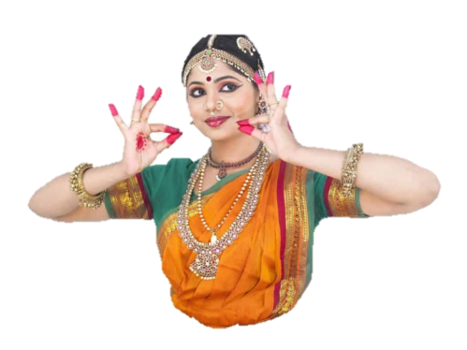
цель проекта: развитие познавательной активности дошкольников в процессе формирования географических представлений. Воспитание у детей толерантного отношения к людям других национальностей через организацию совместной творческо-познавательной деятельности педагогов, детей и родителей по ознакомлению с традициями, национальными особенностями и культурой индийского народа.

Slide 5
задачи проекта:
- формировать целостную картину мира. Расширить представление дошкольников о жизни людей в других странах;
развивать познавательно - исследовательскую и продуктивную деятельность;
- формировать у дошкольников коммуникативные навыки в ходе творческого взаимодействия со взрослыми и сверстниками;
- воспитывать толерантность, чувство уважения к другим народам, их традициям и культуре;
- развивать у дошкольников память, внимание, речь и логическое мышление.

Slide 6
планируемый результат:
-четкое представление у дошкольников того, что кроме России есть другие страны;
-сформированное начальное понимание о сходстве и различии разных стран (Россия - Индия (географическое положение, растительный и животный мир, языковая культура, обычаи и т.д.));
-сформированное начальное представление о жизни людей в другой конкретной стране, интерес к культуре и традициям другого народа;
-формирование элементарных навыков работы с глобусом и картой;
-формирование представления о последовательности процесса познавательно – исследовательской деятельности. Постановка проблемных вопросов; определение источников получение необходимой информации; анализ и обобщение полученных знаний, применение их для получения конечного продукта.
-воспитание качеств личности необходимых для достижения поставленной цели: самостоятельность, инициативность, трудолюбие, аккуратность, коммуникативность;

Slide 7
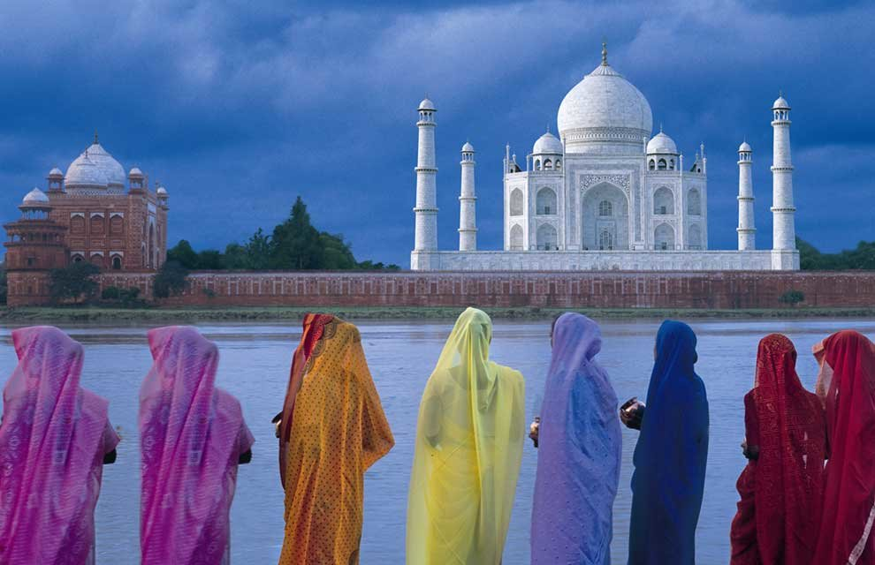
I этап "Подготовительный"
- подбор литературы, наглядных и дидактических материалов: настольно-дидактические игры, иллюстрации, видеотека познавательных фильмов и презентаций по теме проекта;
- подготовка материалов для организации творческой и познавательно-исследовательской деятельности: материалы и оборудование для изготовления фотозоны, костюмов.

Slide 8
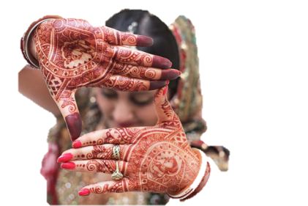

Этапы реализации проекта
II этап «Мотивационный»
1. Что мы знаем?
- Индия - это страна не похожая на Россию;
- там живут слоны, тигры, много фруктов, нет зимой снега;
- у народа Индии необычные танцы и пестрая, красивая одежда;
- в джунглях Индии среди диких животных жил мальчик по имени Маугли.
2. Что мы хотим узнать?
- На чем можно доехать до Индии?
- Какие там дома?
- Какие еще животные живут в Индии?
- Какие еще сказки есть в Индии?
- В какие игры играют дети Индии?
- На каком языке говорят там люди?
- Какой флаг, герб и гимн у индусов?
3. Как мы это узнаем?
- Через сеть Интернет;
- спросить у взрослого;
- поездка в Индию;
- просмотр познавательных телепередач.
I этап "Подготовительный"
- подбор литературы, наглядных и дидактических материалов: настольно-дидактические игры, иллюстрации, видеотека познавательных фильмов и презентаций по теме проекта;
- подготовка материалов для организации творческой и познавательно-исследовательской деятельности: материалы и оборудование для изготовления самодельных альбома, леп-бука, буклета;
- подготовка справочно–информационного материала для педагогов и родителей.

Slide 9
Этапы реализации проекта
III этап «Реализация проекта»
Практический метод:
Создание развивающей среды;
Оформление уголков в группе для познавательного развития детей.
Словесный метод:
Беседы, наблюдения;
Чтение художественной литературы;
Дидактические игры, сюжетно-ролевые, игры малой и средней подвижности.
3. Наглядный метод:
Выставки;
Сбор фотоматериалов;
Рассматривание иллюстраций, просмотр презентаций;
Ознакомление с художественными образами искусства;
Личный пример взрослого.

Slide 10
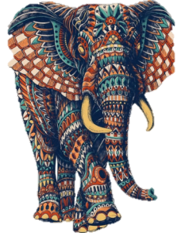
IV «Итог проекта»
1.Дети узнали об Индии, её культуре и обычаях, об искусстве, о растительном и животном мире. Значительно повысился интерес детей к другим странам
2. выставки детских работ :
- рисунки "Священное животное" (слон, корова, павлин), "Мандала", "Лотос"
3. Просмотр презентаций: "Из России в Индию", "Добро пожаловать в Индию!", "Флора и фауна Индии", "Культура, обычаи, традиции", "Города Индии", "Разговор танца и жестов"
4. Консультации для родителей: "Поговорим об Индии"
5. Создание макета фотозоны
6. Создание мини музея «Кусочек Индии»
7. Наглядный и информационный материал по теме проекта.
8. Мини выступление детей «Гости из Индии»
9. Портфолио проекта.

Slide 11
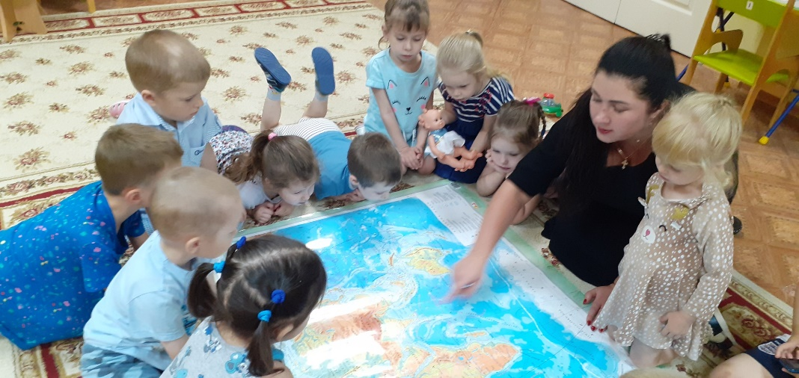
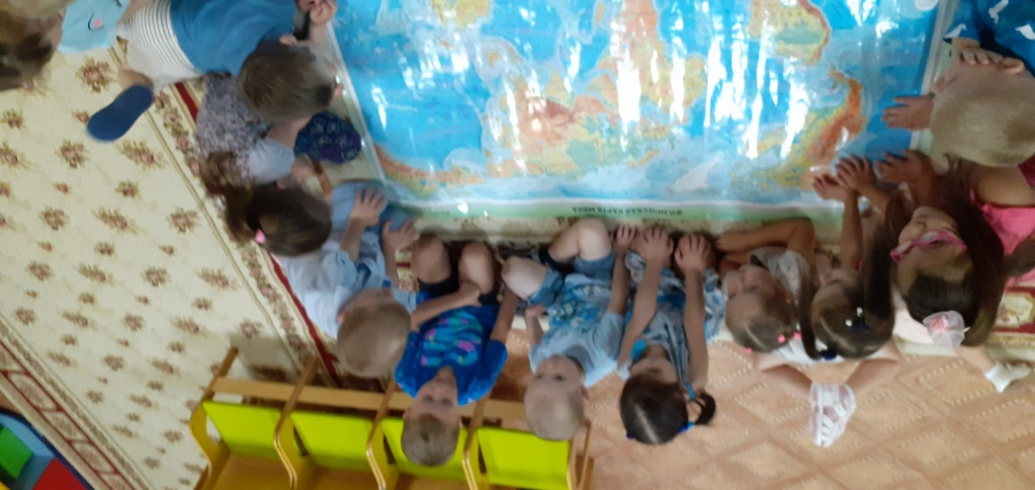
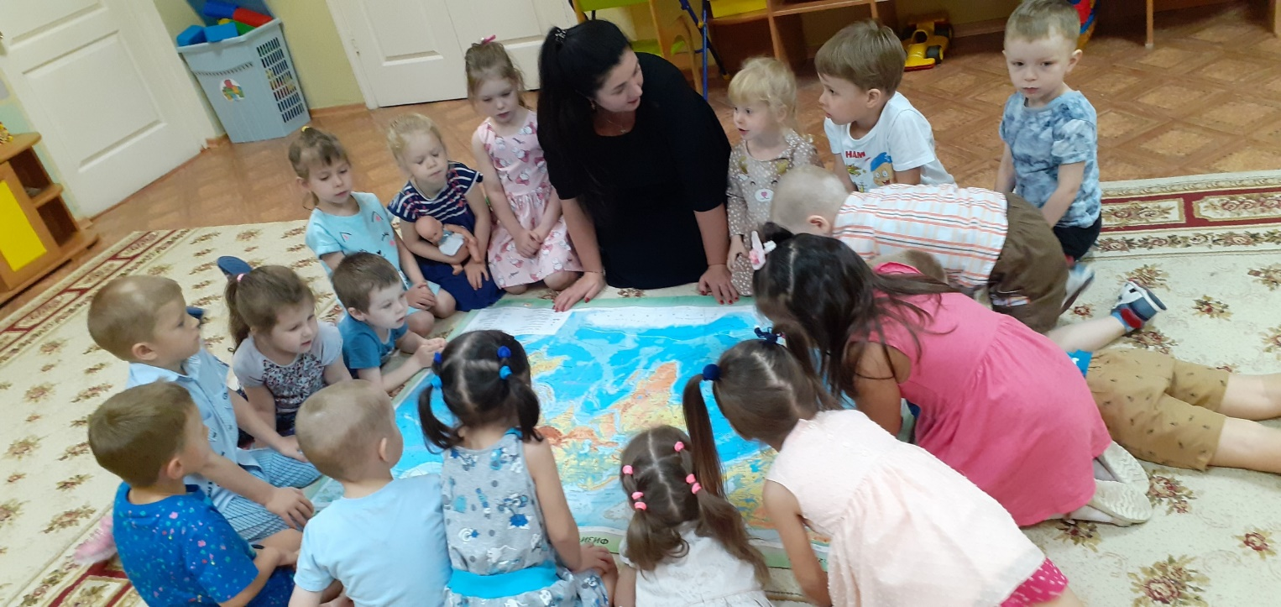

Slide 12

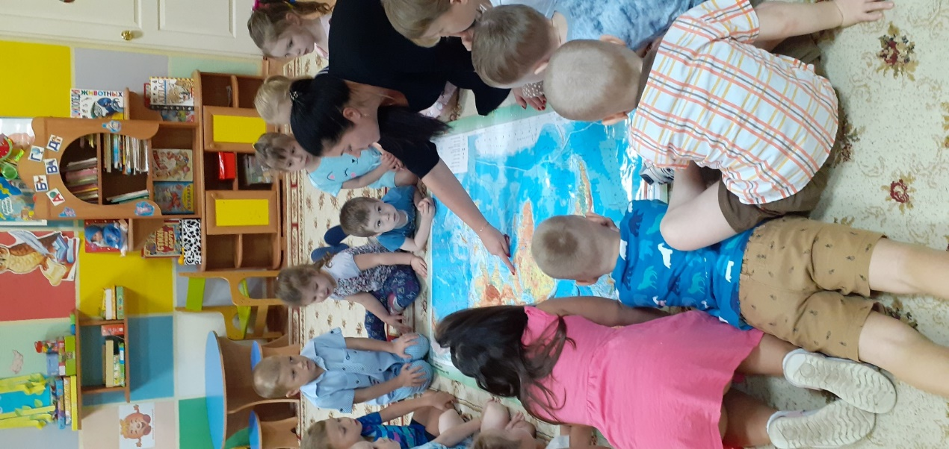
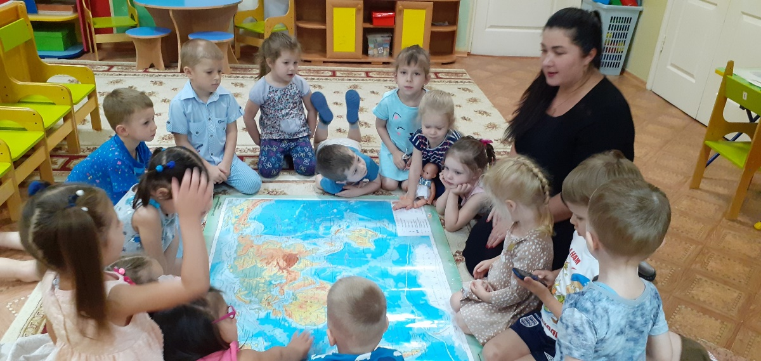

Slide 13
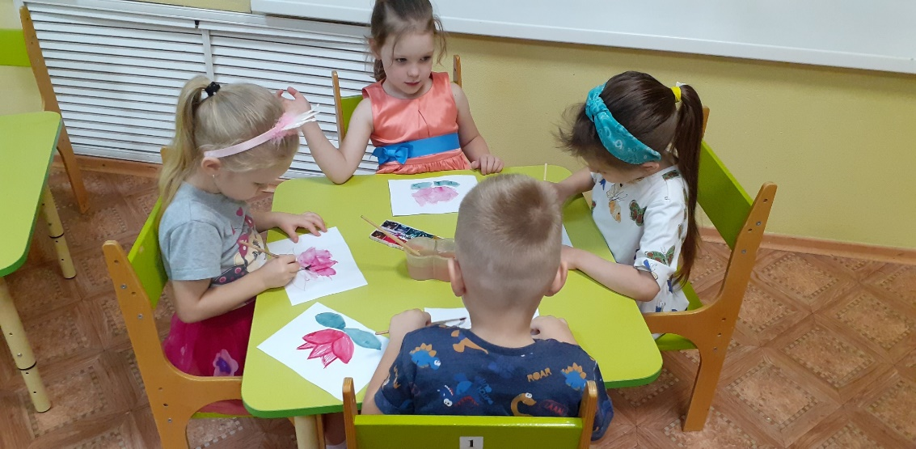
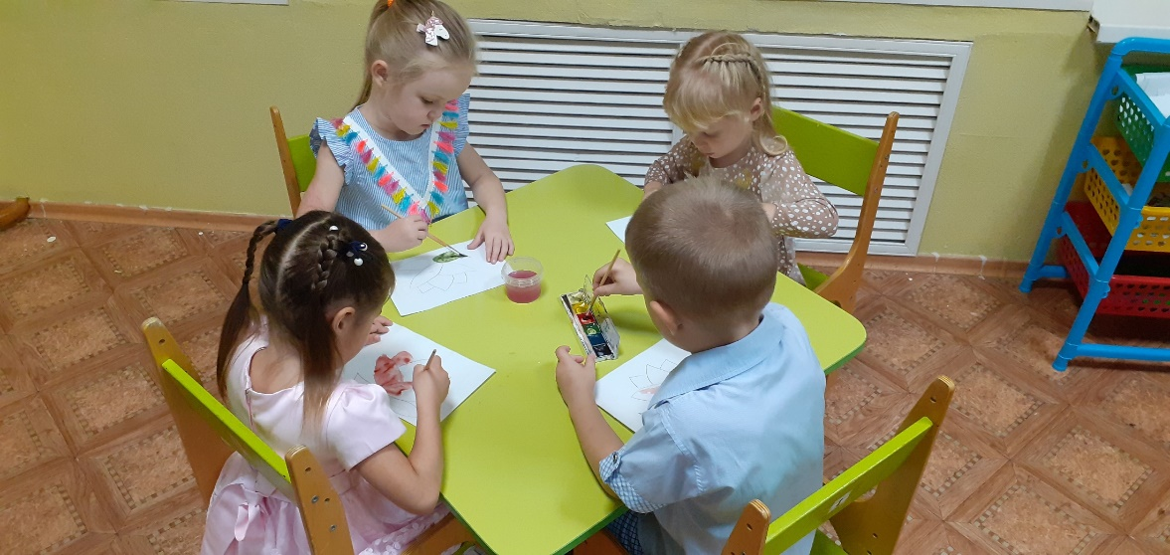
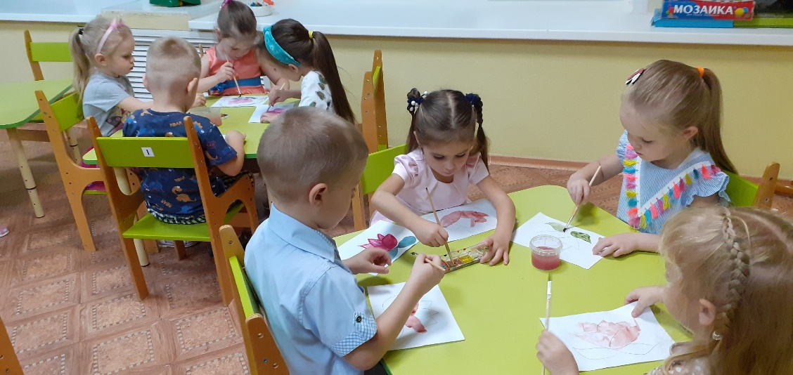

Slide 14
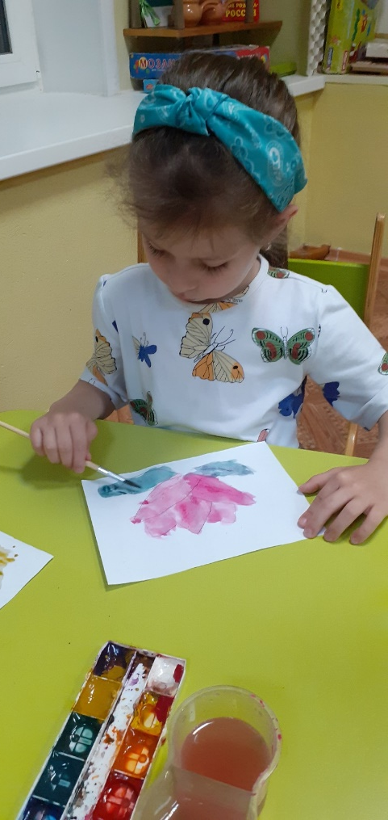
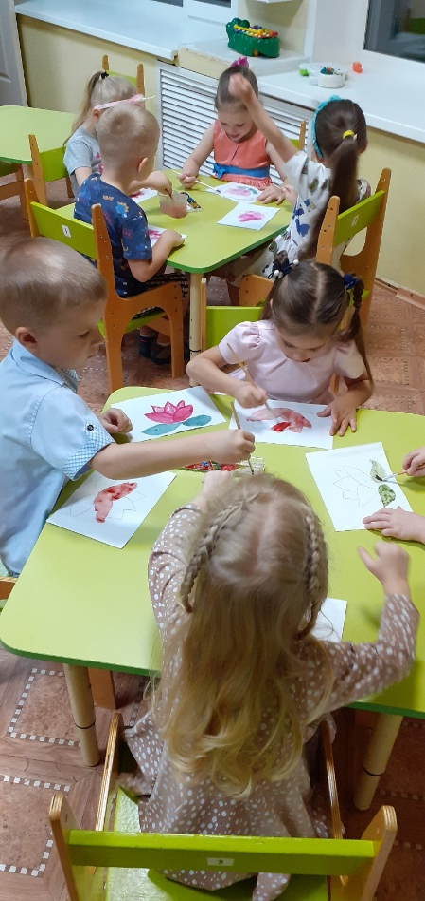
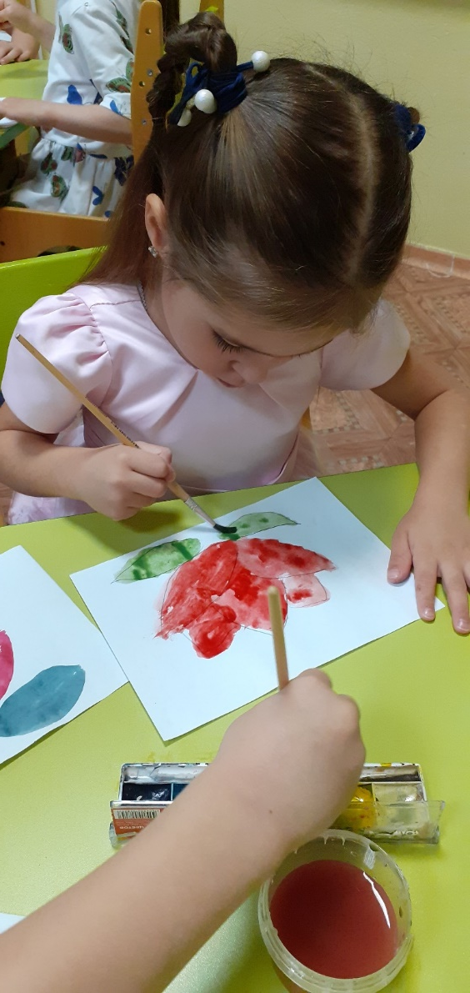
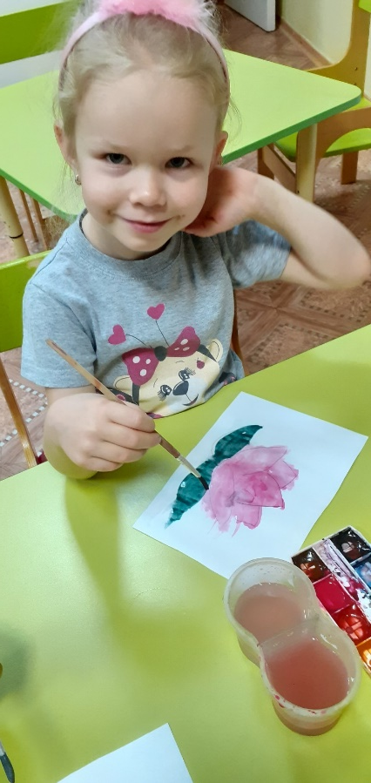
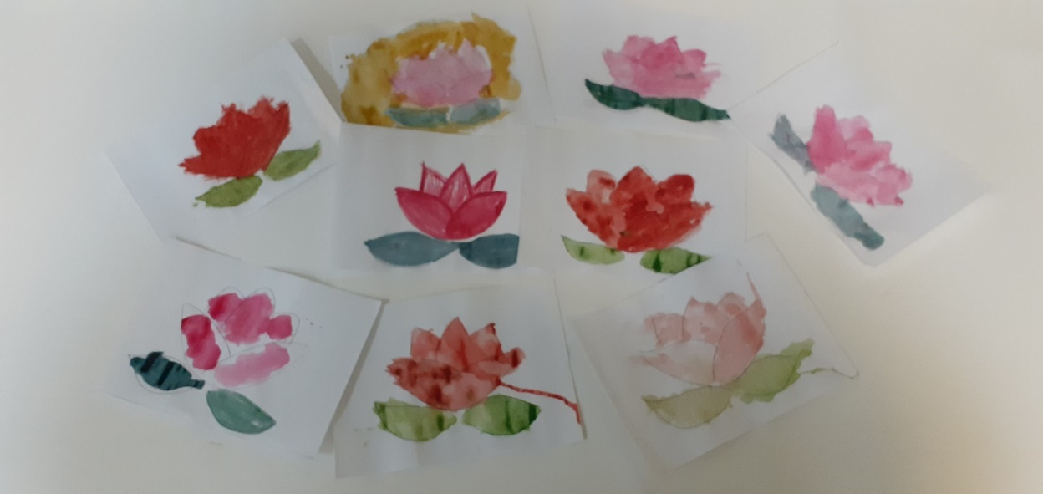

Slide 15
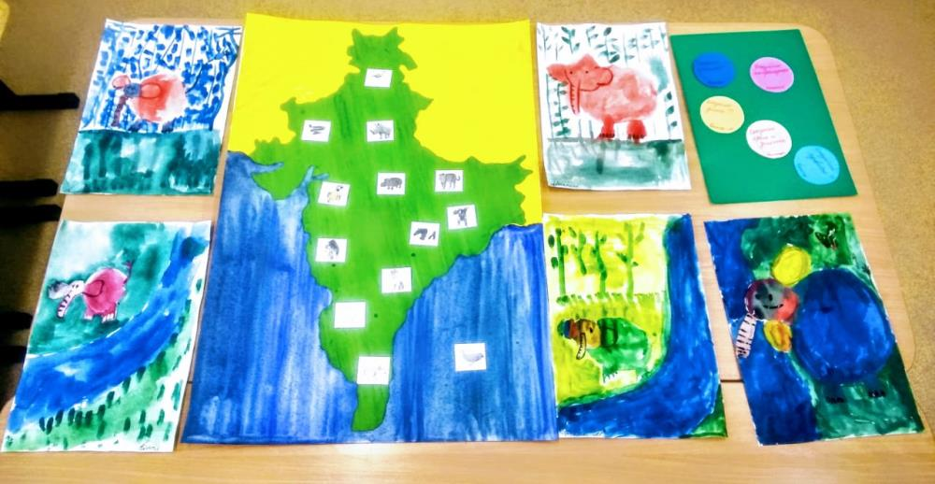

Slide 16
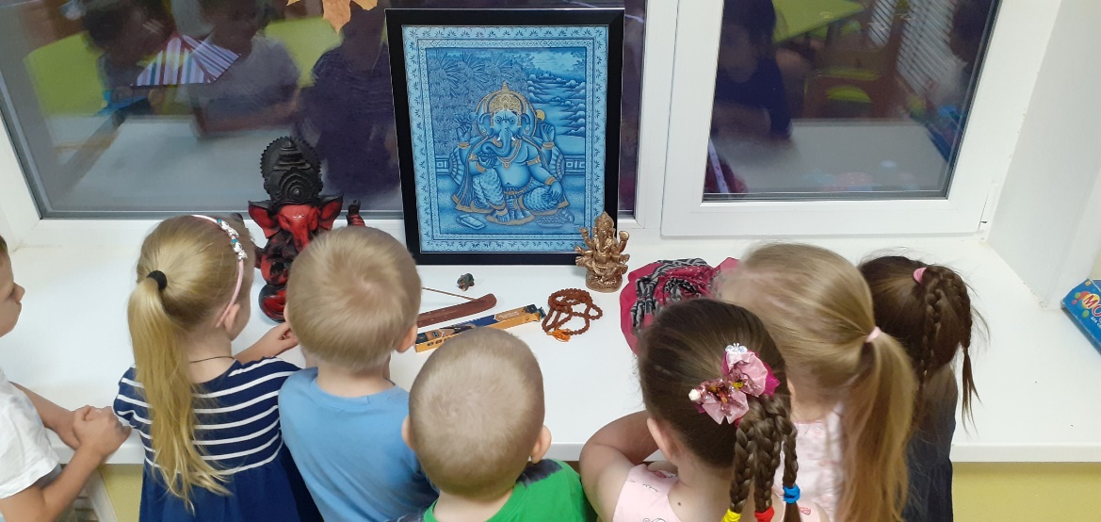
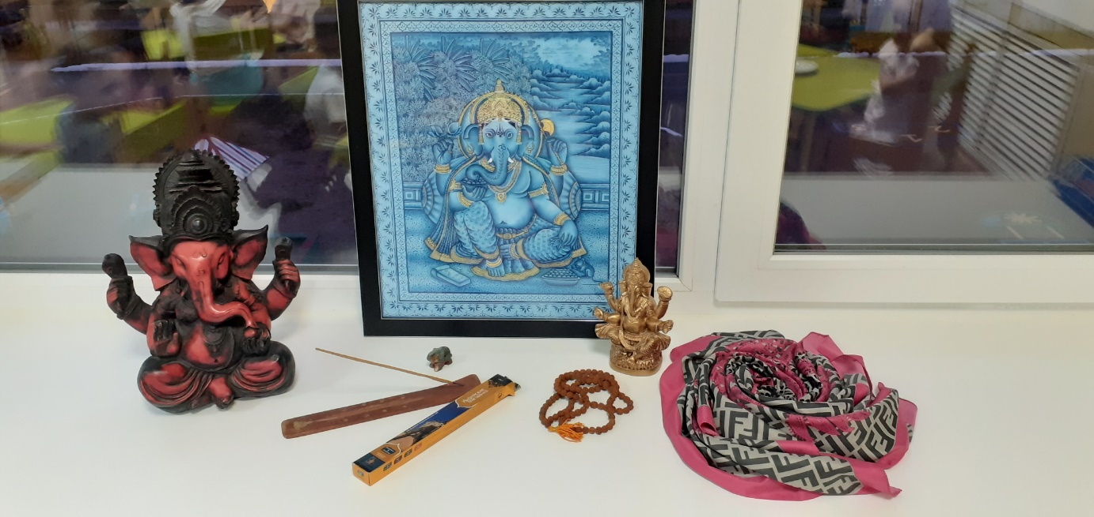
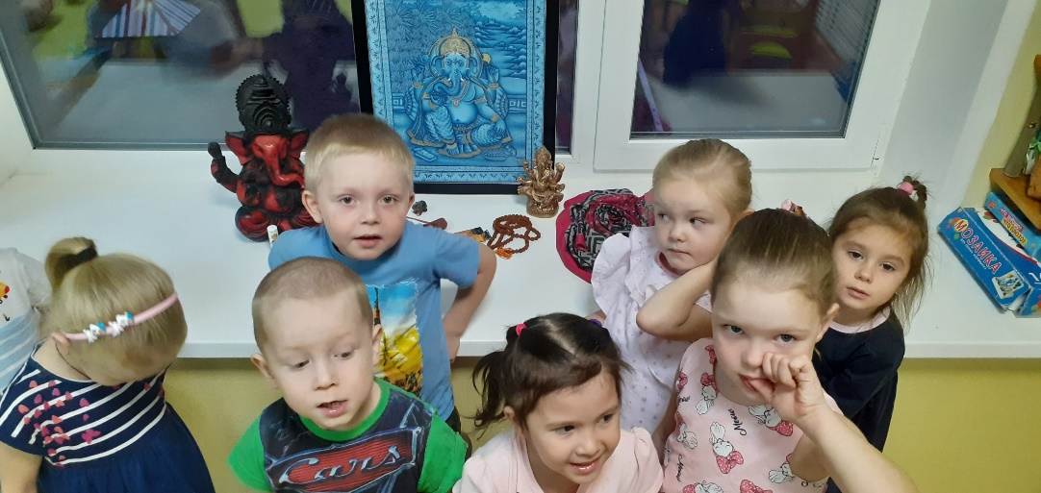

Slide 17
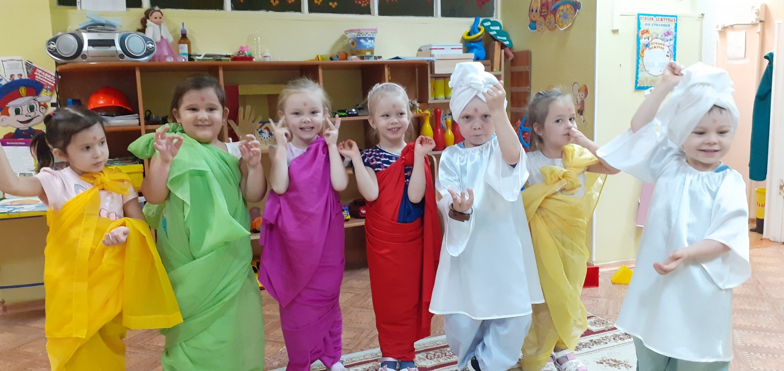
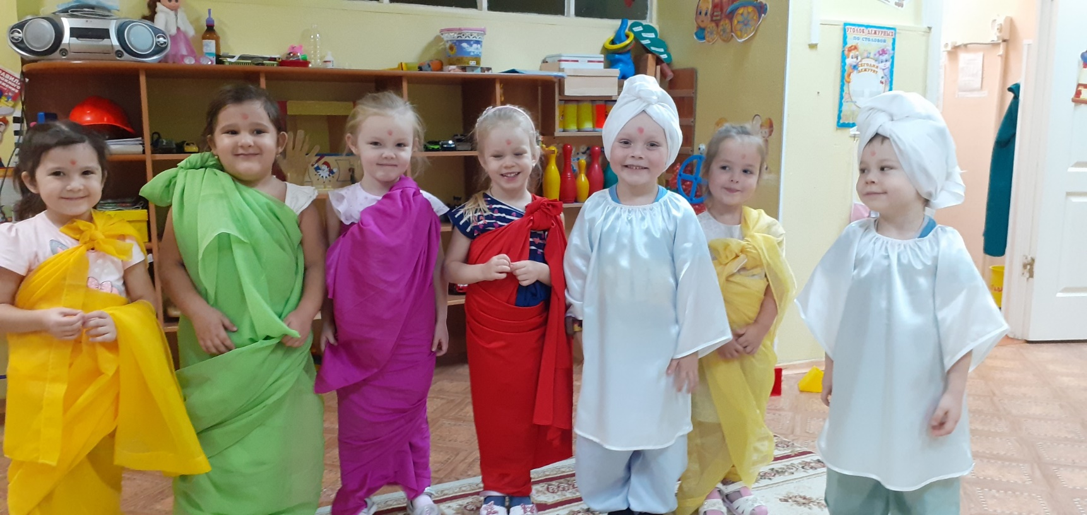

Slide 18
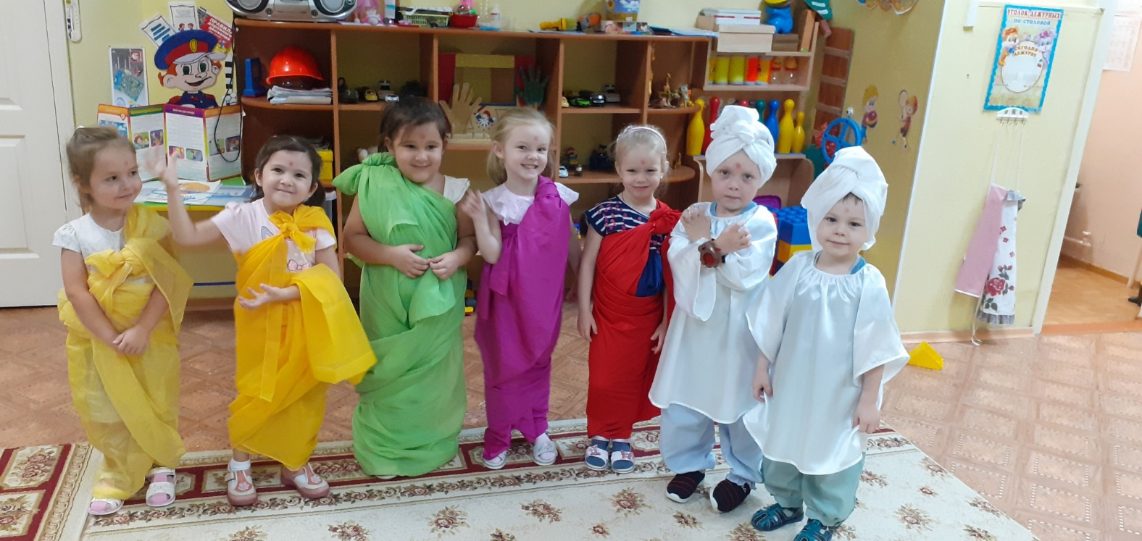
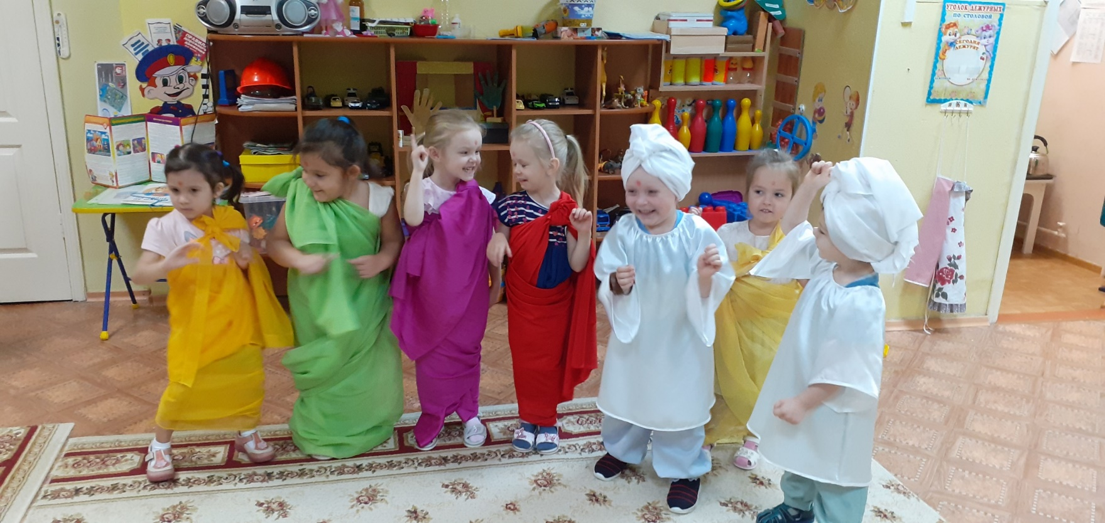

Slide 19
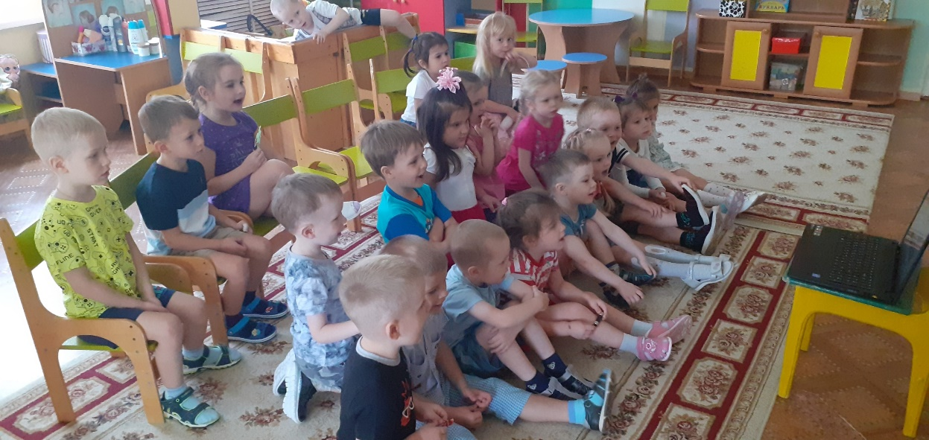
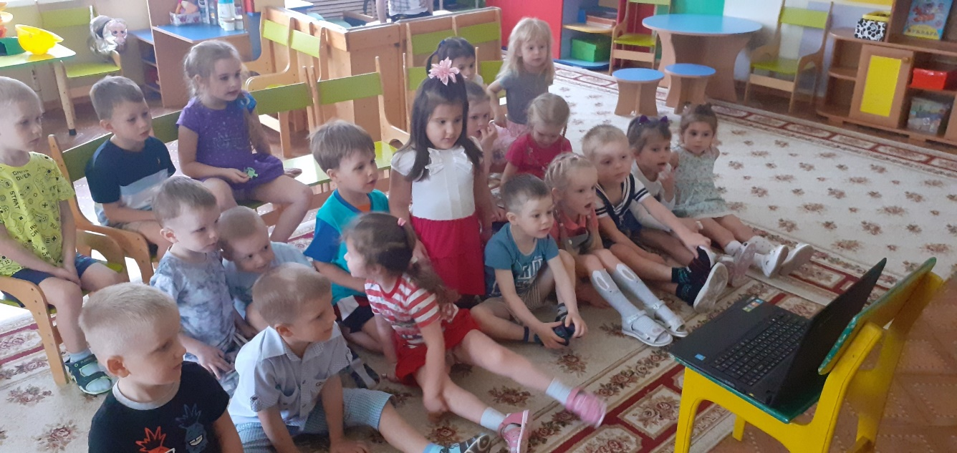
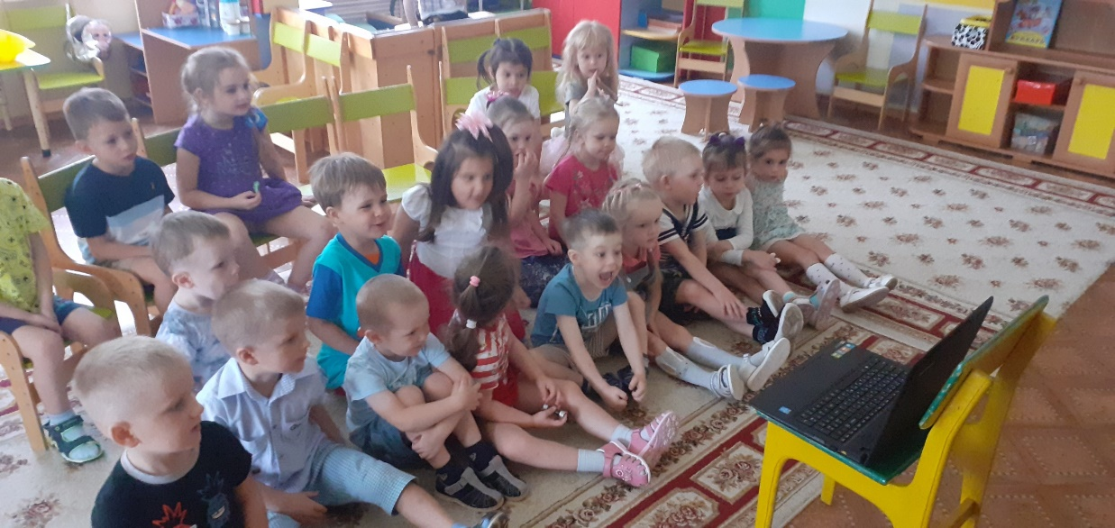

Slide 20
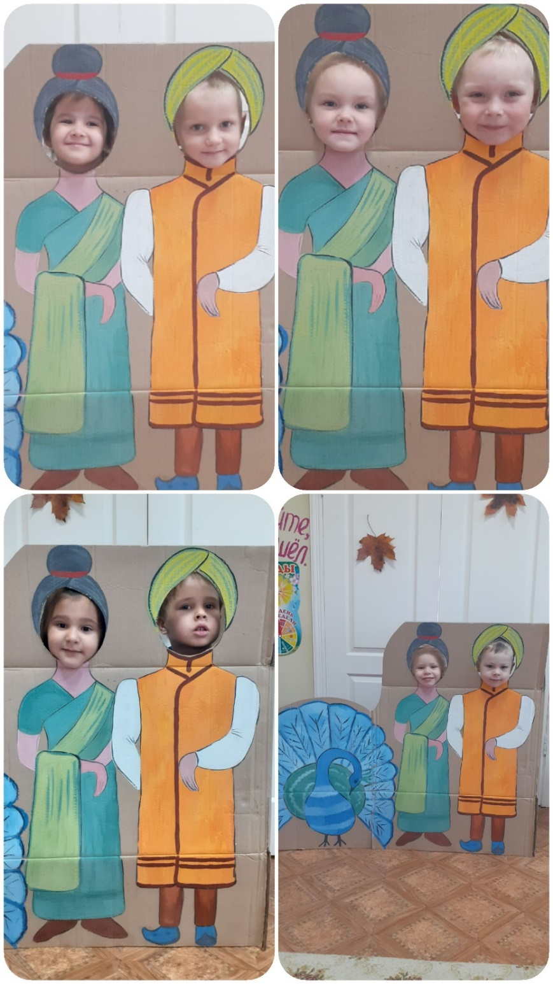
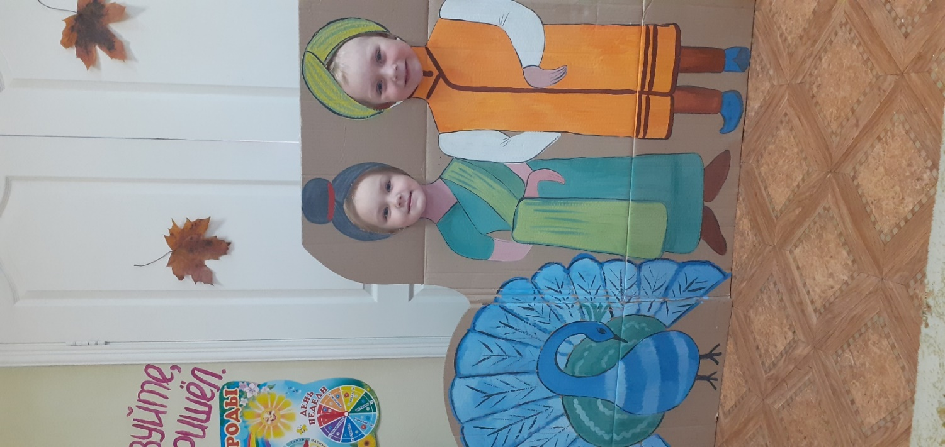

Slide 21
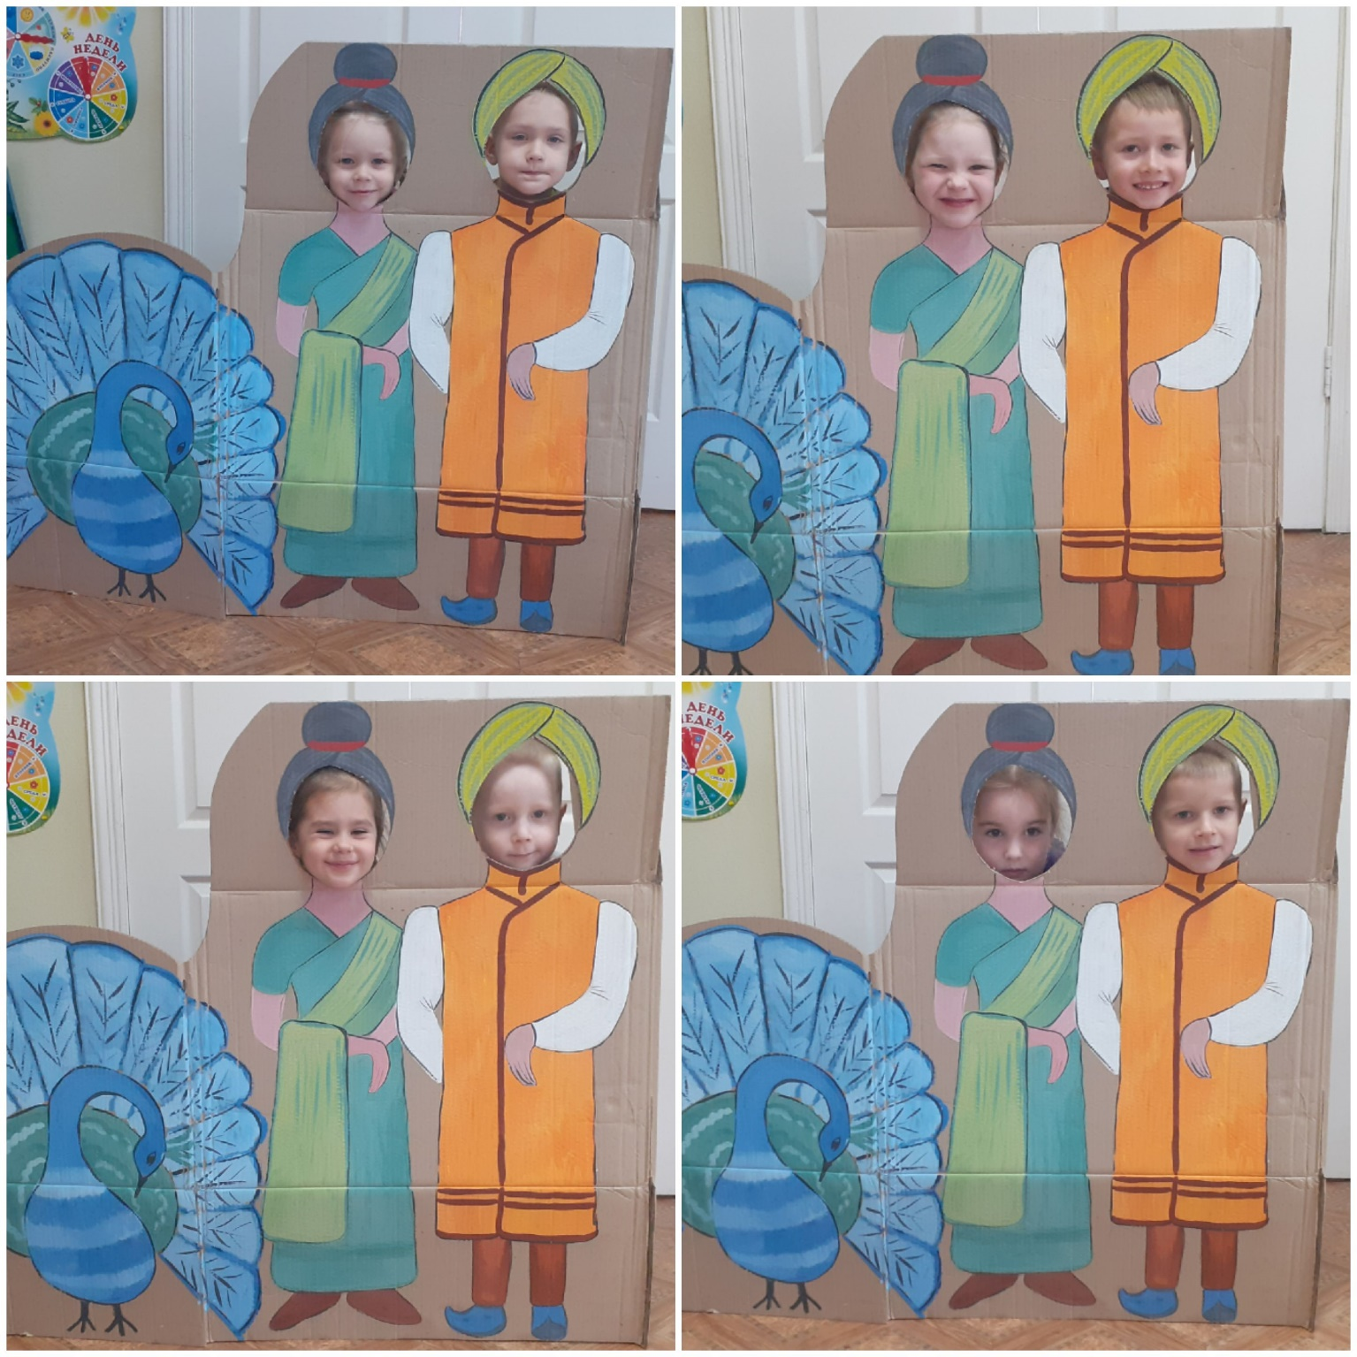

Slide 22
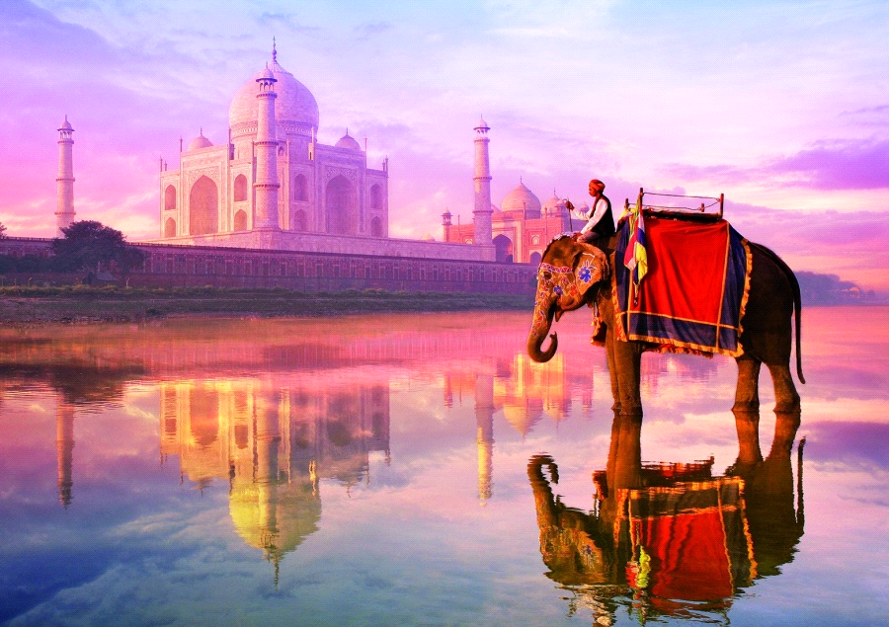
Спасибо за внимание

